Slide 1

Prevención de Caídas en la Construcción
Este material fue producido bajo la subvención número SH-31199-SH7 de la Administración de Seguridad y Salud Ocupacional, Departamento de Trabajo de los Estados Unidos. No refleja necesariamente los puntos de vista o las políticas del Departamento de Trabajo de los EE. UU., ni la mención de marcas, productos comerciales u organizaciones implica el respaldo del Gobierno de los EE. UU.
Notes:
Título : Prevención de Caídas en la Construcción
Descripción : Esta presentación fue específicamente diseñada para uso con trabajadores jóvenes de la construcción (edades18-25). Las técnicas de capacitación fueron seleccionadas para potenciar su efectividad con este grupo de personas e incluye la incorporación de tecnología, micro aprendizaje, colaboración y simplicidad de diseño. Como entrenador, puede añadir contenido adicional.
Número de Participates : 4 - 24
Duración : 2 – 2.5 Horas si se presenta en total. También puede hacerse por separado, en módulos más cortos.
Materiales Necesarios :
Diapositivas (PP)
Pantalla o monitor suficientemente grande para salón y grupo
Conexión a internet
Capacidad Audio (para vídeos)
Teléfonos celulares, tabletas o computadoras con acceso a internet
Escaleras (opcional)
2 – 6 Arneses personales de detención de caídas (opcional)

Slide 2

Objectivos
Después de completar la capacitación, los participantes podrán:
Reconocer 4 peligros comunes en la obra
Enumerar 4 hechos sobre caídas en la obra
Identificar 5 derechos que los trabajadores de América tienen
Describir 6 prácticas seguras de uso de escaleras
Demostrar cómo inspeccionar y ponerse un SPDC*
Elementos que contribuyen a que haya accidentes en andamios.
*PFAS=SPDC (en español)
Notes:
Nota del Instructor : Revisar los objetivos del curso como se presentan en la diapositiva.

Slide 3
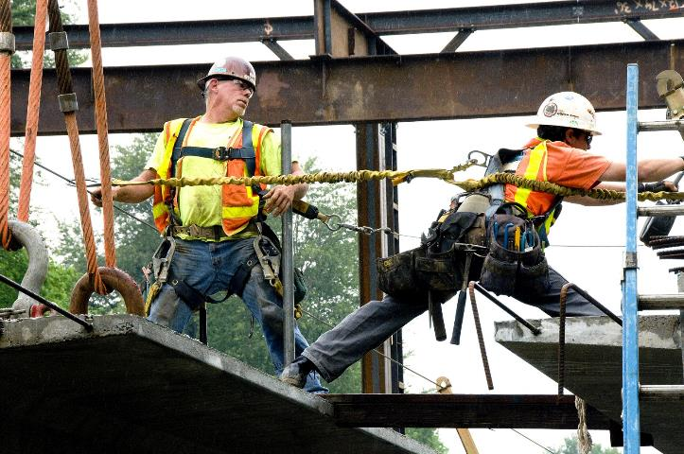
La Construcción es un Trabajo Peligroso
Introducción
Notes:
Guión : La construcción es una industria de alto riesgo que incluye un amplio abanico de actividades: construcción residencial, erección de puentes, pavimentación de carreteras, excavaciones, demoliciones, y trabajos de pintura a gran escala. Los trabajadores de la construcción participan en muchas actividades que les exponen a serios peligros, tales como caídas desde tejados, maquinaria sin protección, ser golpeado por equipo pesado de construcción, electrocución, polvo de sílice, y asbesto.
Nuestra meta hoy es dedicarnos a ver específicamente el trabajo en la obra y los riesgos de caídas. Para comenzar consideremos algunos hechos …
Imagen de : Oregon Dept of Transportation https://commons.wikimedia.org/wiki/File:Beam_work_(7415281734).jpg

Slide 4
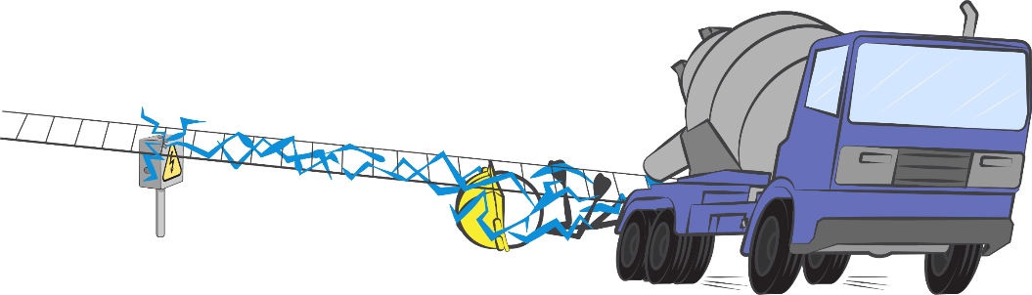
Los Cuatro Peligros más Comunes
Caídas
Golpeado por
Electrocución
Atrapado-en/entre
Notes:
Guión : Los 4 peligros más comunes en una obra son caídas, golpeado por, electrocución, y atrapado en/entre. Los “Cuatro Fatales" fueron responsables de más de la mitad (63.7%) de las muertes de trabajadores de la construcción en 2016. (Informe de BLS)
Caídas — 384 de 991 total de muertes en construcción en AF 2016 (38.7%)
Golpeado por objeto - 93 (9.4%)
Electrocuciones - 82 (8.3%)
Atrapado-en/entre* - 72 (7.3%)
(*Esta categoría incluye trabajadores de la construcción fallecidos cuando fueron atrapados-en o aplastado por equipo u objetos, y golpeados, atrapados, o aplastados por colapso de estructuras, equipo, o material)
La eliminación de los Cuatro Fatales salvaría las vidas de más de 600 trabajadores en América cada año.

Slide 5
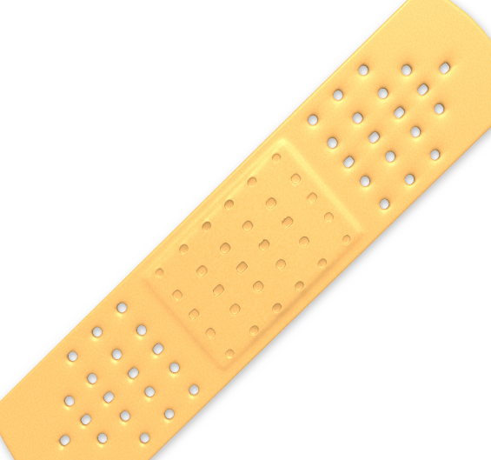
Datos de la sala de emergencias…
Tasa de lesiones relacionadas
con el trabajo
< 25
2X más altas
que trabajadores
> 25
Notes:
Guión : Cuando se trata de lesiones y enfermedades laborales, los trabajadores jóvenes corren mayor riesgo que los trabajadores mayores. La información provista en la página web de OSHA indica que en 2014, la tasa de lesiones de trabajadores menores de 25 años era aproximadamente dos veces mayor que la de trabajadores mayores de 25 años, según datos obtenidos de la sala de emergencias.
Pregunte : ¿A qué cree que se debe esto? Permita tiempo para la expresión de ideas y discusión. Respuestas posibles podrían incluir:
Los trabajadores más jóvenes podrían estar haciendo las tareas más exigentes físicamente o incluso más peligrosas.
Los trabajadores mayores podrían estar ocupando posiciones de supervisión.
Los trabajadores mayores tienen más experiencia, han aprendido de sus errores.
Nota del Instructor : Asegúrese de que la conversación termina enfatizando el hecho de que independientemente de las razones, los trabajadores más jóvenes experimentan más lesiones y esas lesiones pueden impactarles para el resto de sus vidas.
Imagen de : Presentermedia.com
https://www.presentermedia.com/index.php?target=closeup&id=2121&categoryid=133&maincat=clipart

Slide 6
Tasas de Lesiones y Enfermedades
3.4
1.3
15-17
18-24
25-34
35-44
45-54
55-64
65+
Notes:
Guión : Este es otro modo de contemplar el mismo detalle – Trabajadores en edades comprendidas entre 15-24 tienen aproximadamente el doble de probabilidades de lesionarse en el trabajo.
Nota del Instructor : Esta diapositiva tiene animación. Haga "clic" para ver números y flechas.
Información Adicional :
Tasas de lesiones y enfermedades laborales tratadas en salas de emergencia por grupo de edad, Estados Unidos, 2014
Este gráfico muestra las tasas de lesiones y enfermedades laborales no fatales tratadas en salas de emergencia por grupo de edad en los Estados Unidos en 2014. La tasa más alta corresponde a los trabajadores de 18 a 24 años de edad, con una tasa de 3,4 lesiones y enfermedades por cada 100 equivalentes a tiempo completo. La siguiente tasa más alta corresponde a los trabajadores de 15 a 17 años de edad, con una tasa de 3.0 lesiones y enfermedades por cada 100 equivalentes a tiempo completo. Las tasas disminuyen para los grupos de mayor edad de una tasa de 2.4 lesiones y enfermedades por 100 equivalentes a tiempo completo para los trabajadores de 25 a 34 años de edad a una tasa de 1.3 para los trabajadores de 65 años o más. (Fuente: National Electronic Injury Surveillance System (NEISS)- NIOSH Work Supplement.)

Slide 7
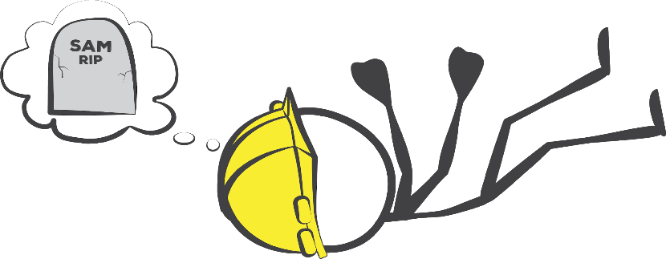
El 20% de los trabajadores estadounidenses que mueren en el trabajo son trabajadores de la construcción.
Notes:
Guión : Si nos fijamos en los tipos de trabajadores que mueren como resultado de accidentes laborales, ¡descubrimos inmediatamente que el trabajo de construcción es un trabajo peligroso! Una de cada 5 muertes laborales es la de un trabajador de la construcción.

Slide 8
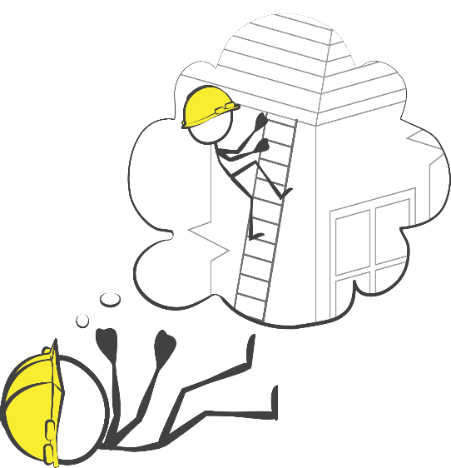
Datos sobre Caídas
Causa #1 de muerte de los trabajadores de la
construcción
1 de cada 4 caídas involucra escaleras.
La altura no importa.
Notes:
Guión : Y si seguimos examinando los datos, encontramos que las caídas son la principal causa de muerte para los trabajadores de la construcción. Además, las escaleras son particularmente peligrosas y la altura no es realmente un factor que importe.
Sin detenerse : Vamos a ver un breve vídeo para resumir el hecho de que los trabajos de construcción son peligrosos y las caídas son una preocupación seria ...

Slide 9
Vídeo: El Trabajo de la Construcción es Peligroso
Nota del Instructor : Este video (1 minuto, 11 segundos) resume los puntos clave de las diapositivas 4-8. Para activarlo, haga "clic" en el botón de reproducción (triángulo) en la esquina inferior izquierda de la pantalla. El video también se encuentra en: https://www.youtube.com/watch?v=SZ_S197ERDc
Notes:
Nota del Instructor : Este video (1 minuto, 11 segundos) resume los puntos clave de las diapositivas 4-8. Para activarlo, haga "clic" en el botón de reproducción (triángulo) en la esquina inferior izquierda de la pantalla. El video también se encuentra en: https://www.youtube.com/watch?v=SZ_S197ERDc

Slide 10

Tus Derechos como Empleado
Área de trabajo segura
Información de químicos peligrosos
Información de lesiones y enfermedades
Queja
Entrenamiento
Exposición e informes médicos
Presentar queja a OSHA
Participar en inspecciones
Exento de represalias
Notes:
Guión : A medida que continuamos explorando los peligros de caídas en las obras, es importante entender que los patronos deben proporcionar un lugar de trabajo seguro para todos los trabajadores en América. De hecho, OSHA se creó para garantizar que se sienta cómodo y confiado de que su patrón le protegerá de los peligros laborales. La ley de SSO también concede a los trabajadores derechos importantes para participar en actividades que garanticen su protección contra riesgos laborales.
Nota del Instructor : Revise brevemente la lista de derechos de los trabajadores que se muestra en la pantalla y dirija a los participantes al folleto titulado “Responsabilidades y derechos del empleado”, para obtener información adicional.
Imagen de : OSHA.gov

Slide 11
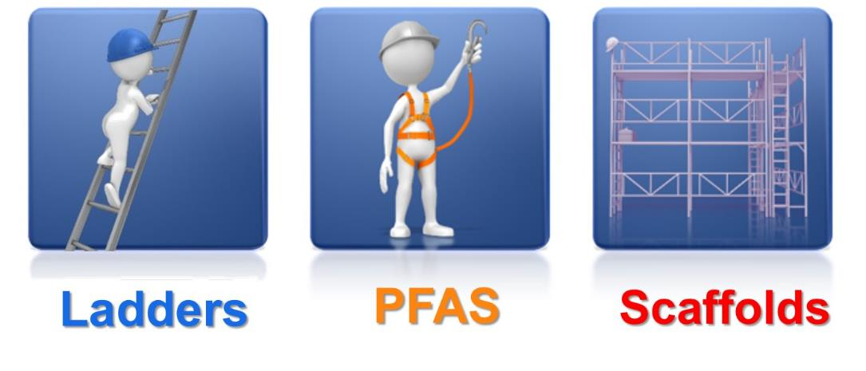
Temas clave
Notes:
Guión : El foco de este módulo consistirá en explorar los riesgos de caídas en el trabajo de la construcción. Dedicaremos tiempo a cada uno de estos tres temas:
Escaleras (Ladders),
Sistemas Personales de Detención de Caída o SPDC (Personal Fall Arrest Systems (PFAS), y
Andamios (Scaffolds)

Slide 12

Uso Seguro de Escaleras
Notes:
Diapositiva del Título del Módulo : Seguridad en el Uso de Escaleras

Slide 13


¡Llámame!
HMU!
Reglas de Seguridad con las Escaleras Portátiles
Busca:
“http://www.osha.gov/Publications/OSHA3247.pdf”
Revisa la Información.
Notes:
Guión : Tomen sus teléfonos (o tabletas, computadoras) y busquen en Internet la frase en la pantalla: “http://www.osha.gov/Publications/OSHA3247.pdf”. Deberían poder ubicar la “Quick Card” (Datos Rápidos) de OSHA que se parece a la que se muestra en la pantalla. Una vez la encuentren, revisen la información. Les doy 2-3 minutos para que revisen e identifiquen, si pueden, algunos problemas de seguridad con escaleras captados en algunas fotos de obras.
Nota del Instructor : Al incluir "PDF" en la búsqueda garantizará que la versión de la Datos Rápidos se vea bien en las pantallas de sus teléfonos. Consulte con los participantes para asegurarse de que todos hayan encontrado el recurso adecuado. Es aconsejable que tenga algunas copias impresas de los Datos Rápidos (además de los materiales del curso) como medida de seguridad para cualquier persona que no tenga un dispositivo o en el caso de que no haya conexión de Internet.

Slide 14
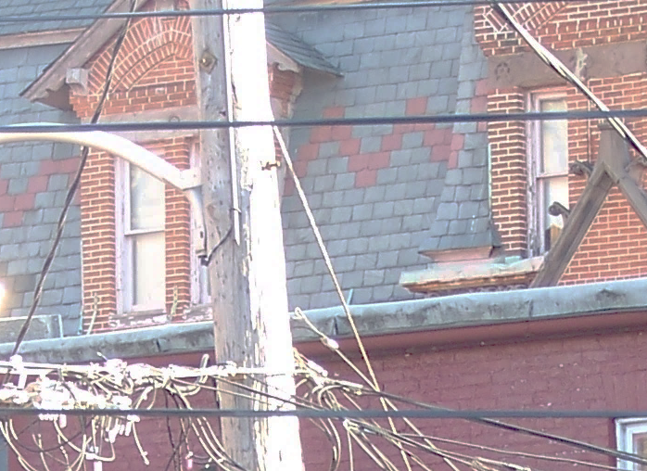

¡Llámame! #1
Evitar peligros eléctricos
Notes:
Guión : ¡DE ACUERDO! ¡Toque aquí! ¿Qué ve en Datos Rápidos aplicable a esta escalera?
Nota del Instructor : Conceda tiempo para que respondan antes de revelar la respuesta.
Imagen de : https://www.flickr.com/photos/spike55151/2965564622/in/photolist-5w4i3w-8gBi7a-iGHbU2-au5PnY-9bvkyg-297QTEd-4c3u11-fLwHix-8b9sFb-bPfaHP-cUeK5G-5tVrr5-dTqHox-dnFZn1-ercAAx-qFhmN6-DcGXCQ-drKHcq-qZARw1-dombx5-pJFgsn-jqYcYf-gAySxG-pJFiqk-gAyMks-Y32FrE-au5G8J-8ZNkgt-5wEd1i-7k9GV1-WqMRaH-52ekBS-o9JGN3-rsW6RD-4UEBQP-8iYo3w-SVkApR-fLXL35-qjWPXD-dm8KJK-Vcq54s-e3UpG4-bL3rDH-4UJQJu-ecp39T-rcTiKc-8j18QD-fLPmfA-edUyxP-amZA6c

Slide 15
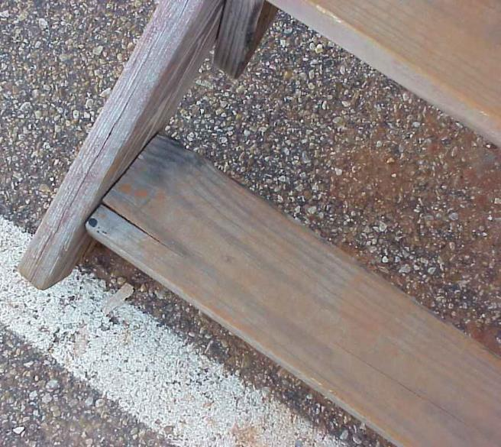
¡Llámame! #2
Inspeccionar peldaños
Notes:
Guión : ¡Toque aquí! ¿Qué ve en Datos Rápidos aplicable a esta escalera?
Nota del Instructor : Conceda tiempo para que respondan antes de revelar la respuesta.
Image de : TEEX Harwood

Slide 16
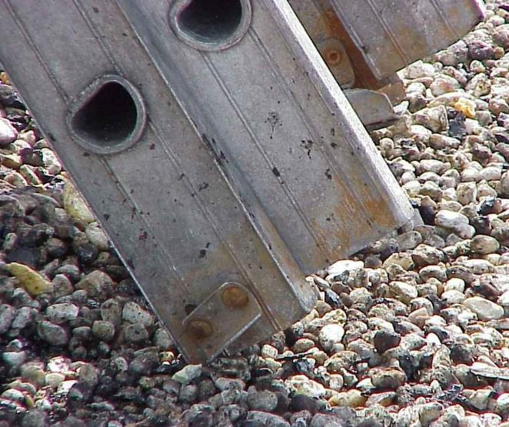
¡Llámame! #3
Inspeccione las zapatas
Notes:
Guión : ¡Toque aquí! ¿Qué ve en Datos Rápidos aplicable a esta escalera?
Nota del Instructor : Conceda tiempo para que respondan antes de revelar la respuesta. Falta la zapata identificada en amarillo. La zapata identificada en verde está correcta.
Imagen de : TEEX Harwood

Slide 17
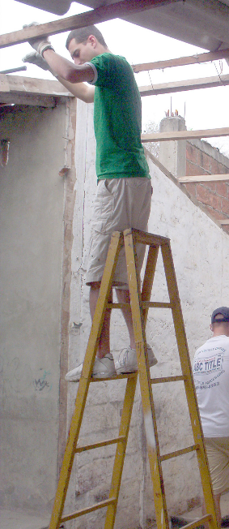
¡Llámame! #4
Dar la cara a la escalera
Notes:
Guión : ¡Toque aquí! ¿Qué ve en Datos Rápidos aplicable a esta escalera?
Nota del Instructor : Conceda tiempo para que respondan antes de revelar la respuesta.
Imagen de : https://upload.wikimedia.org/wikipedia/commons/0/0a/US_Navy_060814-N-4040H-002_Boatswain_Mate_2nd_Class_Randall_McNeil%2C_left_and_Hull_Technician_Fireman_Alex_Anderson%2C_right%2C_balance_on_ladders_as_they_begin_the_demolition_of_the_old_roof_over_the_kitchen_for_the_Jorge_Washingt.jpg
Esta imagen fue publicada por la Marina de los Estados Unidos con el ID 060814-N-4040H-002

Slide 18
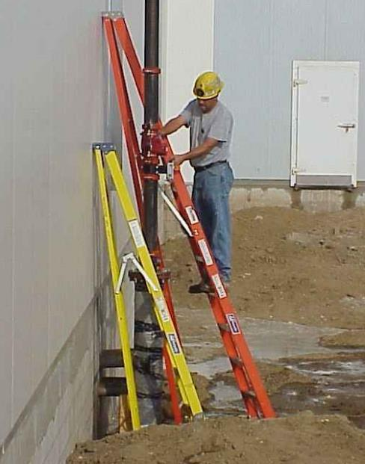
¡Llámame! #5
La escalera de tijera no debe utilizarse como escalera simple
Notes:
Guión : ¡Toque aquí! ¿Qué ve en Datos Rápidos aplicable a esta escalera
Nota del Instructor : Conceda tiempo para que respondan antes de revelar la respuesta.
Imagen de: TEEX Harwood

Slide 19
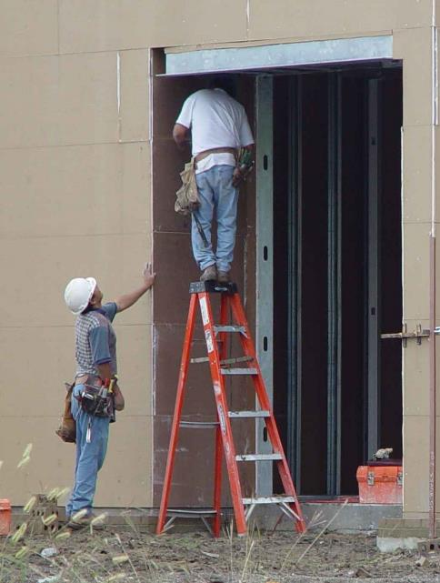
¡Llámame! #6
No se pare en el escalón más alto
Notes:
Guión : ¡Toque aquí! ¿Qué ve en Datos Rápidos aplicable a esta escalera?
Nota del Instructor : Conceda tiempo para que respondan antes de revelar la respuesta.
Imagen de : TEEX Harwood

Slide 20
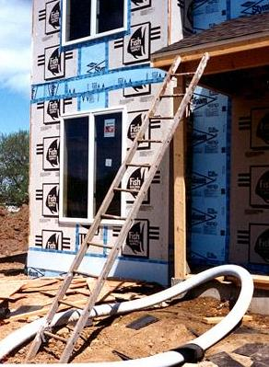
¡Llámame! #7
La superficie debe estar nivelada.
Los 3 peldaños superiores deben estar "en el aire“
El ángulo de inclinación es 1:4
Notes:
Guión : ¡Toque aquí! ¿Qué ve en Datos Rápidos aplicable a esta escalera?
Nota del Instructor : Conceda tiempo para que respondan antes de revelar la respuesta.
Imagen de : OSHA

Slide 21


¡A por el Regalo!
“NIOSH Ladder Safety App”
(Aplicación NIOSH sobre el uso Seguro de Escaleras)
Notes:
Guión : En sus teléfonos pueden hacer uso de la tienda de aplicaciones para encontrar “NIOSH Ladder Safety App” (Aplicación NIOSH sobre Seguridad con Escaleras). Provee una gran cantidad de consejos de seguridad para el uso de escaleras, así como una herramienta para medir el ángulo de una escalera y asegurarse de que esté correctamente colocada.

Slide 22
Vídeo: Uso Seguro de Escaleras
Nota del Instructor : Este video (1 min, 50 sec.) resume algunos puntos clave relacionados con el uso seguro de escaleras. Se encuentra en: https://www.youtube.com/watch?v=-MSaVKc7HAc
Notes:
Nota del Instructor : Este video (1 min, 50 sec.) resume algunos puntos clave relacionados con el uso seguro de escaleras. Se encuentra en: https://www.youtube.com/watch?v=-MSaVKc7HAc

Slide 23


Detención Personal de Caída
Notes:
Diapositiva del Título del Módulo : Detención Personal de Caída

Slide 24

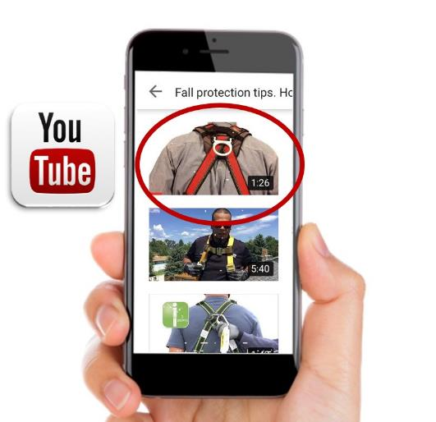
¡La Vida Real!
¡LVR!
Detención Personal
de Caída
Busque :
“Fall Protection Tips: How To Put On Your Harness”
Publicado por International Safety
Notes:
Guión : El sistema personal de detención de caídas (SPDC) es una opción de protección para los trabajadores en obras que exponen a caídas verticales de 6 pies o más. Si va a confiar en un SPDC para protegerse de lesiones o incluso de la muerte, es fundamental que entienda cómo usarlo correctamente. Con su teléfono, tableta o computadora portátil, encuentre este video en YouTube: busque “Consejos de protección contra caídas: Cómo ponerse el arnés”. Debería verse tal y como aparece en la imagen del teléfono que se muestra en la pantalla. Eche un vistazo a esta rápida demostración.
Nota del Instructor : Si tiene a mano algunos SPDC, distribúyalos a grupos pequeños y pídales que practiquen poniéndoselo como se describe en el vídeo.
Este vídeo (1 minuto, 26 segundos) resume y muestra los pasos a seguir para colocarse correctamente un SPDC. Se encuentra en: https://www.youtube.com/watch?v=u0mz9cd7Ym4&t=2s
Imagen de : Presenter Media

Slide 25
Pasos para ponerse un SPDC
Nota del Instructor : Esta diapositiva está diseñada para escribir las respuestas de los participantes. Haga clic dentro del cuadro y escriba sus respuestas (de la misma manera que podría escribir sus respuestas en un rotafolio). Cuando haya terminado, simplemente haga clic fuera del cuadro para avanzar a la siguiente diapositiva. Si no puede utilizar el cuadro de texto de la diapositiva activa, puede escribir las respuestas en un rotafolio o pizarra.
Notes:
Guión : De acuerdo al vídeo, cuáles son los pasos para ponerse un SPDC?
Nota del Instructor : Esta diapositiva está diseñada para escribir las respuestas de los participantes. Haga clic dentro del cuadro y escriba sus respuestas (de la misma manera que podría escribir sus respuestas en un rotafolio). Cuando haya terminado, simplemente haga clic fuera del cuadro para avanzar a la siguiente diapositiva. Si no puede utilizar el cuadro de texto de la diapositiva activa, puede escribir las respuestas en un rotafolio o pizarra.
Estos son los pasos presentados en el vídeo.
Tome el arnés por el anillo en forma de D
Sacúdalo
Inspeccione (tejido, puntos, herrajes, etiquetas)
Póngaselo sobre sus hombros
Centre el anillo en D entre los omóplatos
Ajústese la correa del pecho
Tire de las correas de las piernas alrededor de cada muslo
Ajuste las correas de los hombros para que se ajusten cómodamente a usted
Ajuste la correa del pecho - cómodamente

Slide 26

Seguridad en el Andamio
Notes:
Diapositiva del Título del Módulo : Seguridad en el Andamio

Slide 27
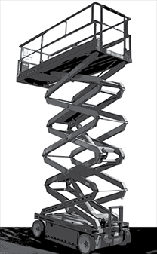
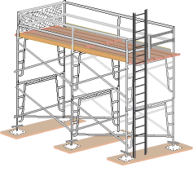
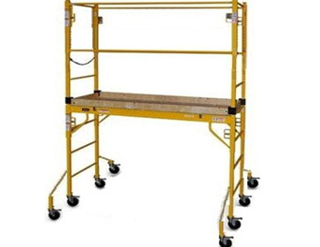
Andamios
Notes:
Guión : El andamio es una plataforma elevada desde la que se realiza trabajo temporal. Se usa regularmente en todo tipo de obras y cada año mueren decenas de trabajadores y cientos más resultan heridos al caer desde ellos. Los andamios vienen en una variedad de formas y tamaños. Algunos de los más comunes son:
Andamios soportados
Andamios móviles
Los elevadores de tijera y las canastas o jirafas también pueden considerarse andamios.
Imagen de : OSHA.gov

Slide 28
Vídeo: Seguridad en Andamios
Nota del Instructor: Este video (aproximadamente 2 minutos) resume algunos puntos clave de la seguridad en los andamios. Se encuentra en: https://www.youtube.com/watch?v=adCS7uhbXEw
Notes:
Guión : Vamos a hablar de algunas cosas que pueden salir mal en los andamios y provocar accidentes, lesiones e incluso la muerte. Para comenzar, veamos otro video breve que nos da información básica sobre la seguridad en los andamios.
Nota del Instructor: Este video (aproximadamente 2 minutos) resume algunos puntos clave de la seguridad en los andamios. Se encuentra en: https://www.youtube.com/watch?v=adCS7uhbXEw

Slide 29

¡La Vida Real !
Andamios y Muertes
LVR!
OSHA.gov
Haga click sobre “MENU”
Vaya a “Data and Statistics”
“Fatality and Catastrophe Investigation Search”
Vaya a “Keyword List;” seleccione “S”
Seleccione “Scaffold”
Notes:
Guión : Vamos a echar un vistazo a algunos accidentes de andamio de "la vida real" que resultaron en muertes de trabajadores. Saquen sus teléfonos y sigan las instrucciones mostradas en la pantalla. Estas les conducirán a una lista de accidentes de trabajo con andamios. ¿Qué les llama la atención al leer la lista?
Nota del Instructor : El icono informativo situado en la parte inferior derecha de la pantalla está vinculado a los resultados de búsqueda que los participantes deben ver en sus aparatos. Es posible que deseen abrirlo mientras la clase discute lo que está viendo. Tengan en cuenta que esta lista es dinámica y cambiará a medida que OSHA actualice los casos investigados, por lo tanto, los casos en la lista pueden cambiar de una clase a otra.
URL para la búsqueda de accidentes de andamio de OSHA : https://www.osha.gov/pls/imis/AccidentSearch.search?acc_keyword=%22Scaffold%22&keyword_list=on

Slide 30
¿Cómo Ocurre?
Nota del Instructor: Este video (aproximadamente 3 minutos) revisa los detalles que fueron factores determinantes en un accidente de andamio en particular. Éste se encuentra en: https://www.osha.gov/dts/vtools/construction/scaffolding_fnl_eng_web.html y está disponible en inglés y español.
Notes:
Guión : Este breve video revisa un accidente de andamio que causó la muerte de un trabajador. Muestra algunos de los detalles que se descubrieron en la investigación del accidente. Después del vídeo, quiero que trabaje con un compañero (o 2), seleccionen uno de los accidentes en la lista que acabamos de ver y dialoguen sobre cómo pudo haber ocurrido. Más sobre esto después. Ahora, veamos un ejemplo de cómo ocurren los accidentes de andamios.
Nota del Instructor: Este video (aproximadamente 3 minutos) revisa los detalles que fueron factores determinantes en un accidente de andamio en particular. Éste se encuentra en: https://www.osha.gov/dts/vtools/construction/scaffolding_fnl_eng_web.html y está disponible en inglés y español.

Slide 31
¡Llámame!
Seguridad en Andamios
HMU!
Seleccionen un evento de la lista de accidentes y consideren estas preguntas mientras escriben una historia describiendo lo que pudo haber ocurrido:
¿En qué tipo de lugar de trabajo sucedió?
¿Qué tipo de andamio estaba siendo utilizado?
¿Qué acciones o condiciones contribuyeron al accidente?
¿Cómo pudo haberse prevenido el accidente?
Notes:
Guión : Tomen sus teléfonos (o tabletas, computadoras) y vuelvan a la Búsqueda de Accidentes que acabamos de ver. En grupos de 2 a 4, seleccionen uno de los accidentes de la lista y trabajen en grupo para escribir una historia que explique lo ocurrido. Si hacen clic en "Summary Nr", a menudo se proporciona más información. Las preguntas en la pantalla ayudarán a guiar sus diálogos. Voy a darles unos 10 minutos para desarrollar sus historias y luego cada grupo tendrá la oportunidad de compartir la suya.
Nota del Instructor : El propósito de esta actividad es animar a los participantes a imaginar los tipos de factores que podrían haber contribuido al accidente. Algunos grupos pueden necesitar estímulo o sugerencias de ideas. Asegúrese de que no están buscando una respuesta "correcta" ... Lo que importa es que piensen en el tipo de cosas que podrían ocurrir mal. Además, hay una hoja de trabajo opcional con las preguntas de discusión incluidas en los materiales del curso. Puede elegir usar la hoja de trabajo para ayudar a los grupos a organizar sus historias sobre lo que podría haber sucedido.

Slide 32
La Construcción es un Trabajo Peligroso
Resumen
Notes:
Guión: En resumen – La construcción es un trabajo peligroso y las caídas son una gran preocupación. Todos los trabajadores deben recibir capacitación sobre cómo reconocer los peligros de las caídas para protegerse a sí mismos mediante el uso correcto de los equipos, y esto incluye escaleras, sistemas de detención de caídas y andamios.
Sin detenerse : Revisemos algunos puntos clave con algunas preguntas.
Nota del Instructor : Si lo prefieren pueden utilizar las siguientes preguntas de repaso, como un cuestionario más formal o como si fuera un juego más atractivo (y competitivo).
Imagen de : Oregon Dept of Transporatation https://commons.wikimedia.org/wiki/File:Beam_work_(7415281734).jpg

Slide 33

Repaso
Notes:
Diapositiva del Título del Módulo : Repaso
Imagen de : Presenter Media

Slide 34

Pregunta de Repaso # 1
¿Cuáles son los Cuatro Peligros más Comunes en la Obra?
Caídas
Golpeado por
Electrocución
Atrapado-en/entre
“Respuesta”
Notes:
Instructor Note : Lea la pregunta, conceda tiempo para que respondan y haga click en la palabra “Respuesta” para revelar la contestación correcta.

Slide 35
Pregunta de Repaso # 2
¿Cuál es la causa #1 de muerte para los trabajadores de la construcción?
“Respuesta”
Caídas
Notes:
Nota del Instructor : Lea la pregunta, conceda tiempo para que respondan y haga click en la palabra “Respuesta” para revelar la contestación correcta.

Slide 36
Pregunta de Repaso # 3
¿Qué deben recordar cuando usen una escalera portátil?
Inspeccionarla
Ángulo Correcto
Superficie Estable
Darle la cara
¡MÁS!
“Respuesta”
Notes:
Nota del Instructor : Lea la pregunta, conceda tiempo para que respondan y haga click en la palabra “Respuesta” para revelar la contestación correcta.

Slide 37
Pregunta de Repaso # 4
¿Cómo debe quedar puesto un SPDC?
Ajustado y Cómodo
“Respuesta”
Notes:
Nota del Instructor : Lea la pregunta, conceda tiempo para que respondan y haga click en la palabra “Respuesta” para revelar la contestación correcta.

Slide 38
Pregunta de Repaso # 5
¿A qué altura se requiere protección contra caídas en un andamio?
10 pies
2 “bucks”
“Respuesta”
Notes:
Nota del Instructor : Lea la pregunta, conceda tiempo para que respondan y haga click en la palabra “Respuesta” para revelar la contestación correcta.
Nota del Traductor: Un "buck" es una sección del andamio. Cada sección mide 5 pies de altura, por lo tanto, si un andamio mide 2 "bucks", equivale a10 pies de alto y se requiere protección contra caídas.

Slide 39
Pregunta de Repaso # 6
Los andamios tienen límites de peso. ¿Qué elementos debe poder soportar un andamio?
Entablado
Equipo
Trabajadores
Andamio en sí
“Respuesta”
Notes:
Nota del Instructor : Lea la pregunta, conceda tiempo para que respondan y haga click en la palabra “Respuesta” para revelar la contestación correcta.

